Slide 1





mYouth Mobile Camp
Du 21-22 Mars, Fondation Konrad Adenauer, Dakar
Casa Tour : une application mobile de guide touristique pour la Casamance
El Hadji Lamine BIAYE biaye89@gmail.com
Martial ADIOYE adioyemartial@yahoo.fr
Patrice BIAGUI patricebiagui@gmail.com
easytrip2013@gmail.com
https://www.facebook.com/casamancetour/

Slide 2
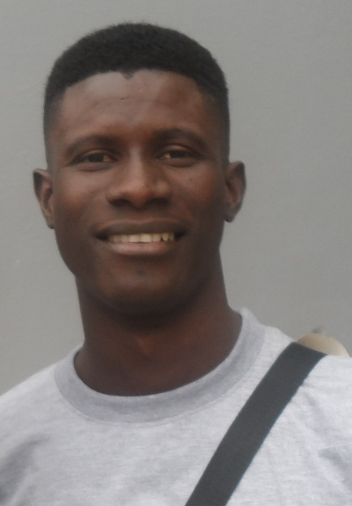
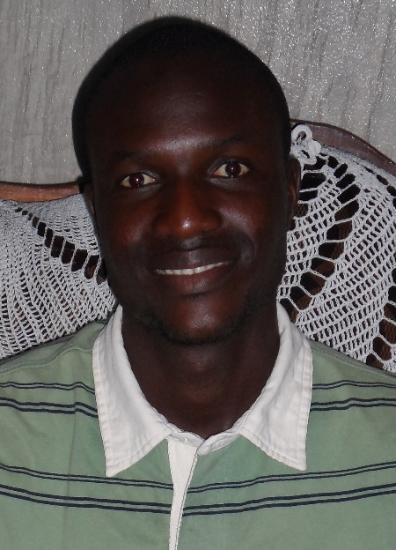
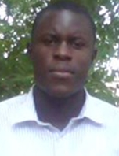
Equipe
El Hadji Lamine BIAYE
biaye89@gmail.com
Etudiant à l’Université Assane Seck de Ziguichor titulaire du Master MIAGE spécialisé en Management des systèmes d’information
Martial ADIOYE
adioyemartial@yahoo.fr
Etudiant à l’Université Assane Seck de Ziguichor en Master 2 MIAGE spécialisé en Management des systèmes d’information
Patrice BIAGUI
patricebiagui@gmail.com
Etudiant à l’Université Assane Seck de Ziguichor en Master 2 MIAGE spécialisé en Management des systèmes d’information

Slide 3
Problème
Manque de visibilité de la région
Difficultés liées au tourisme

Slide 4
Solution (1/3)
Découverte les merveilles de la Casamance
Connaissance avec la culture casamançaise, les événements culturels, et les sites touristiques.
Notes:
Guide touristique qui vous permettra de profiter pleinement de votre séjour en Casamance.

Slide 5
Solution (2/3)
Large choix de lieux où vous pourrez dormir et vous restaurer
Synthèse, rapidité et fiabilité de l’information.

Slide 6
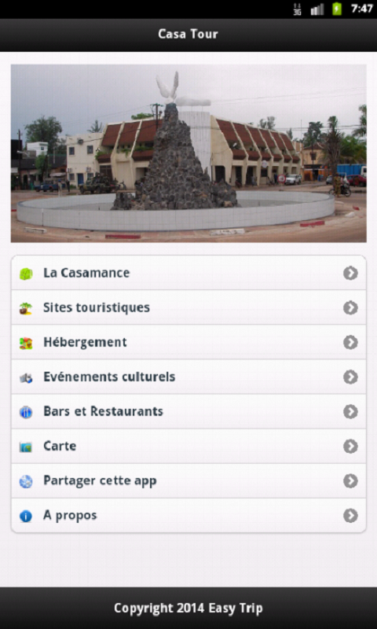
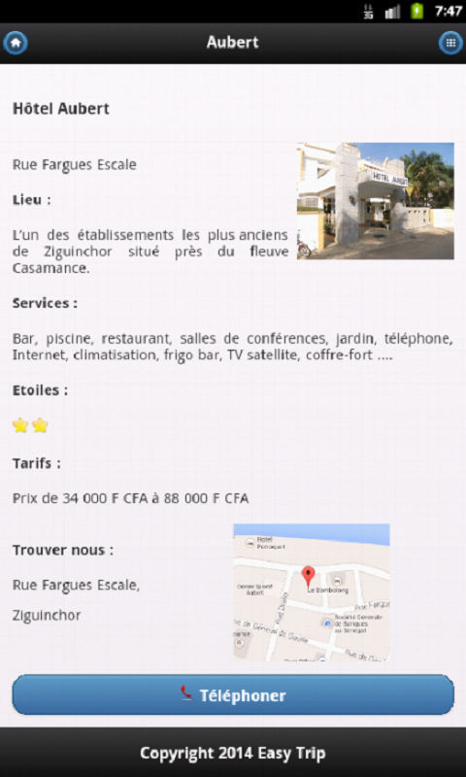
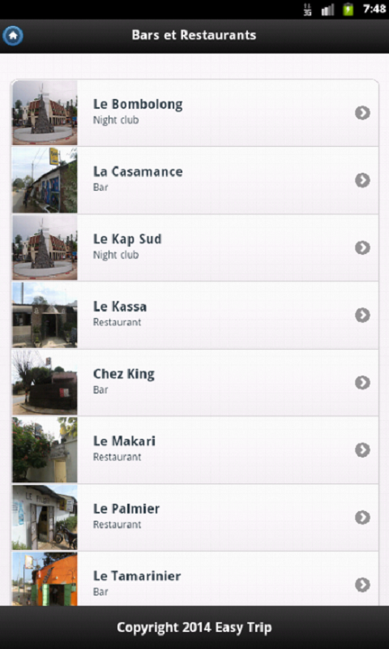
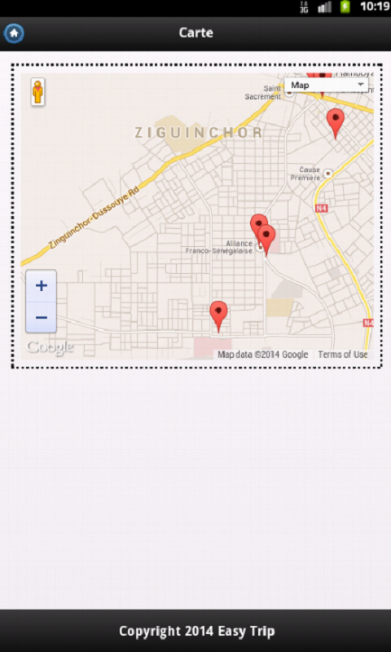
Solution (3/3)

Slide 7


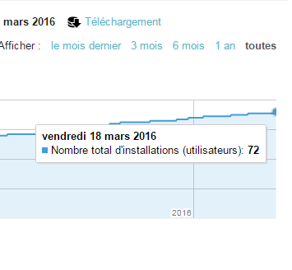
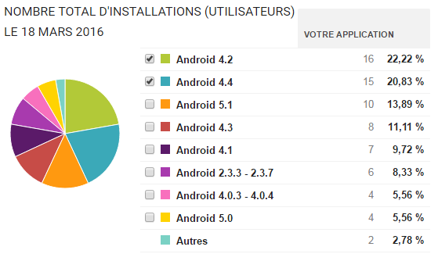
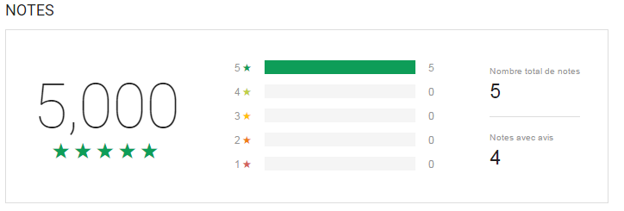
Etat d’avancement des travaux
Produit fini. Version 3
bit.ly/casatourzig
Nombre de téléchargements
Déploiement
Avis et témoignage des utilisateurs

Slide 8





Innovation
Application mobile sous Androïd.
Pas de concurrents
Service guide touristique
Réservation en ligne
Accès aux informations sur la région sans la connexion.
Forum pour guider les touristes.
Visibilité

Slide 9
mYouth Mobile Camp
Du 21-22 Mars, Fondation Konrad Adenauer, Dakar
Casa Tour : une application mobile de guide touristique pour la Casamance
El Hadji Lamine BIAYE biaye89@gmail.com
Martial ADIOYE adioyemartial@yahoo.fr
Patrice BIAGUI patricebiagui@gmail.com
easytrip2013@gmail.com
https://www.facebook.com/casamancetour/

